Slide 1

Визначення потреб населення Синельниківської міської територіальної громади у соціальних послугах
на 2026 рік

Slide 2

Визнач Визначення потреб населення адміністративно-територіальної одиниці/територіальної громади у соціальних послугах- збір, узагальнення та аналіз інформації про наявність на території відповідної адміністративно-територіальної одиниці вразливих груп населення, осіб/сімей, які перебувають у складних життєвих обставинах і не можуть самостійно їх подолати, про їхні потреби у соціальних послугах, на основі результатів яких приймаються управлінські рішення щодо організації надання таких послуг.
ЗУ «Про соціальні послуги» потреб населення адміністративно-територіальної
Важливість визначення потреб населення у соціальних послугах

Slide 3
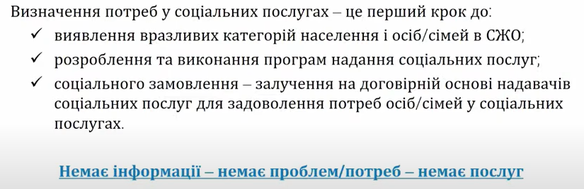

Slide 4

Відповідно до наказу Міністерства соціальної політики, сім’ї та єдності України від 19.04.2023 № 130-Н «Про затвердження Порядку визначення потреб населення адміністративно-територіальної одиниці у соціальних послугах», з метою виявлення та аналізу потреб громадян Синельниківської міської територіальної громади, які перебувають у складних життєвих обставинах, визначення пріоритетів щодо надання соціальних послуг, розпорядженням міського голови від 25.09.2023 № 152-р створена координаційна група з визначення потреб населення Синельниківської міської територіальної громади у соціальних послугах під час дії на території України або в окремій її місцевості надзвичайного або воєнного стану, розпорядженням міського голови від 25.02.2025 № 36-р затверджено Порядок визначення потреб населення Синельниківської міської територіальної громади у соціальних послугах.
Нормативно-правове підґрунтя

Slide 5

із залученням:
• соціальних менеджерів, фахівців із соціальної роботи,
• представників об'єднань працівників системи надання соціальних послуг,
• об'єднань надавачів та отримувачів соціальних послуг,
• суб'єктів освітньої діяльності,
• закладів охорони здоров’я,
• громадських об'єднань, благодійних організацій,
• інших суб'єктів і фахівців, участь яких є необхідною для збирання та узагальнення даних.
Збирання та узагальнення даних для визначення потреб населення у соціальних послугах проводиться місцевим органом соціального захисту населення

Slide 6
При формуванні показників потреби враховані дані :
Для визначення потреб у соціальних послугах використана інформація надавачів соціальних послуг комунального та приватного сектору, проведено аналіз заяв, звернень, повідомлень про потребу в наданні соціальних послуг, за період з 1 січня по 31 грудня 2025 року.
Комунальна установа «Синельниківський міський територіальний центр соціального обслуговування (надання соціальних послуг)
Синельниківський центр соціальних служб
Благодійна організація Благодійний фонд «Нове Житя»

Slide 7
Управління праці та соціального захисту
населення
(завдання щодо соціальних послуг;визначення потреб населення;планування соціальних послуг;моніторинг;контроль;оцінювання їх якості; замовлення соціальних послуг у громадських організацій;підготовка рішень з надання послуг)
Комунальні надавачі соціальних послуг що внесені до ЄІССС
Надавач приватного сектору що внесений до ЄІССС
Комунальна установа «Синельниківський міський територіальний центр соціального обслуговування (надання соціальних послуг)
Синельниківський міський центр соціальних служб
Благодійна організація «Благодійний фонд «Нове Життя»
Організації, з якими співпрацює громада на підставі меморандумів
Громадська організація «Дніпровська ліга соціальних працівників»
Благодійна організація «Благодійний фонд «Генофонд Майбутнього»

Slide 8
Моніторинг базових соціальних послуг в Синельниківській міській територіальній громаді
БО БФ «НОВЕ ЖИТТЯ»
КУ «Синельниківський міський територіальний центр соціального обслуговування (НСП)
Синельниківський міський центр соціальних служб
Денний догляд
медіація
Догляд вдома
Екстрене(кризове) втручання
Надання притулку
Соціальна адаптація
Денний догляд дітей з інвалідністю
Соціальний супровід
Представницво інтересів
консультування
Соціальна профілактика
Підтримане проживання
Натуральна допомога
Супровід під час інклюзивного навчання
Соціальна інтеграція та реінтеграція

Slide 9
Синельниківський міський центр соціальних служб
У 2025 році 17 сімей перебували у складних життєвих обставинах та потребували допомоги. В даних родинах виховується 40 дітей.
Соціальну послугу соціального супроводу сімей, в яких виховуються діти-сироти та діти, позбавлені батьківського піклування протягом 2025 року отримували 3 дитячі будинки сімейного типу, 9 прийомних сімей та 39 родин опікунів та піклувальників, в яких виховуються 74 дитини. З метою підтримки сімей та профілактики емоційного вигорання прийомних батьків та батьків-вихователів, фахівцями центру проводяться групи взаємопідтримки та тренінги. У жовтні 2025 року на базі Синельниківського ЦСС проведено тренінг за Програмою навчання прийомних батьків та батьків-вихователів з метою підвищення їх виховного потенціалу. Охоплено 3 родини.

Slide 10
Комунальна установа «Синельниківський міський територіальний центр соціального обслуговування (надання соціальних послуг)

Slide 12

У 2025 році Синельниківська міська територіальна громада стала учасником проєкту щодо надання фінансової допомоги у вигляді малих грантів для соціальних послуг сім’ям з дітьми та дітям та/або послуги раннього втручання за підтримки ЮНІСЕФ, в рамках якого на території громади підсилено надання соціально важливих послуг: соціальний супровід сімей з дітьми, які перебувають у складних життєвих обставинах, соціальний супровід сімей, які виховують дітей-сиріт та дітей, позбавлених батьківського піклування), а також розпочато надання послуги раннього втручання надавачами соціальних послуг приватного сектору.
Благодійн організація Благодійний фонд «Нове Життя»
Благодійна організація Благодійний фонд «Генофонд Майбутнього»
Соціальний супровід сімей (осіб), які
перебувають у складних
життєвих обставинах 30 родин (73 дітей) 10 родин (11дітей)
Соціальний супровід сімей, у яких
виховуються діти-сироти
і діти, позбавлені батьківського піклування 3 родини (4 дітей) 1 родина (1 дитина)
Раннє втручання - 9 родин (11 дітей)

Slide 13


Протягом 2025 року Синельниківська міська територіальна громада співпрацювала з громадською організацією «Дніпровська ліга соціальних працівників», яка за підтримки ЮНІСЕФ реалізовувала на території громади проєкт «Надання послуг захисту в Дніпропетровській області на рівні громад». В рамках проєкту протягом 2025 року функціонував «Простір дружній для дитини».
Під час роботи простору організовані індивідуальні та групові заняття, направлені на послаблення негативних наслідків для психічного здоров’я дітей та психосоціального благополуччя сімей в цілому. Протягом 2025 року заходами було охоплено 640 дітей та 343 дорослих різних категорій.
У 2025 року було розширено перелік послуг, які надавалися ГО “Дніпровська ліга соціальних працівників” на території Синельниківської міської територіальної громади, а саме: послуги інклюзивної няні, робота логопедів та запроваджена мобільна бригада для виїздів за місцем проживання сімей, які перебувають у складних життєвих обставинах.

Slide 14
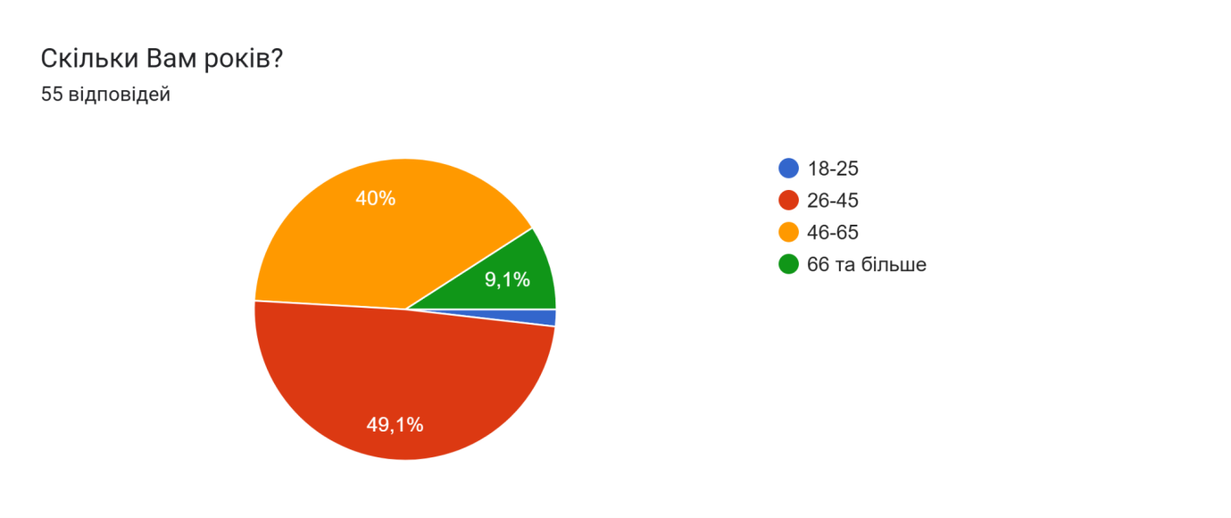
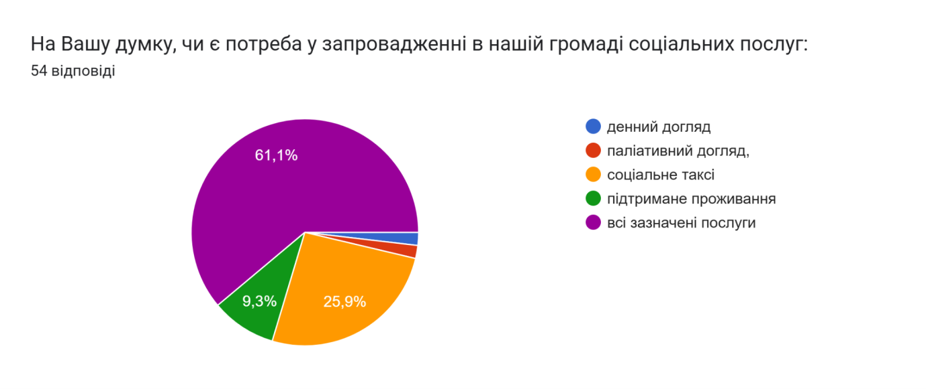
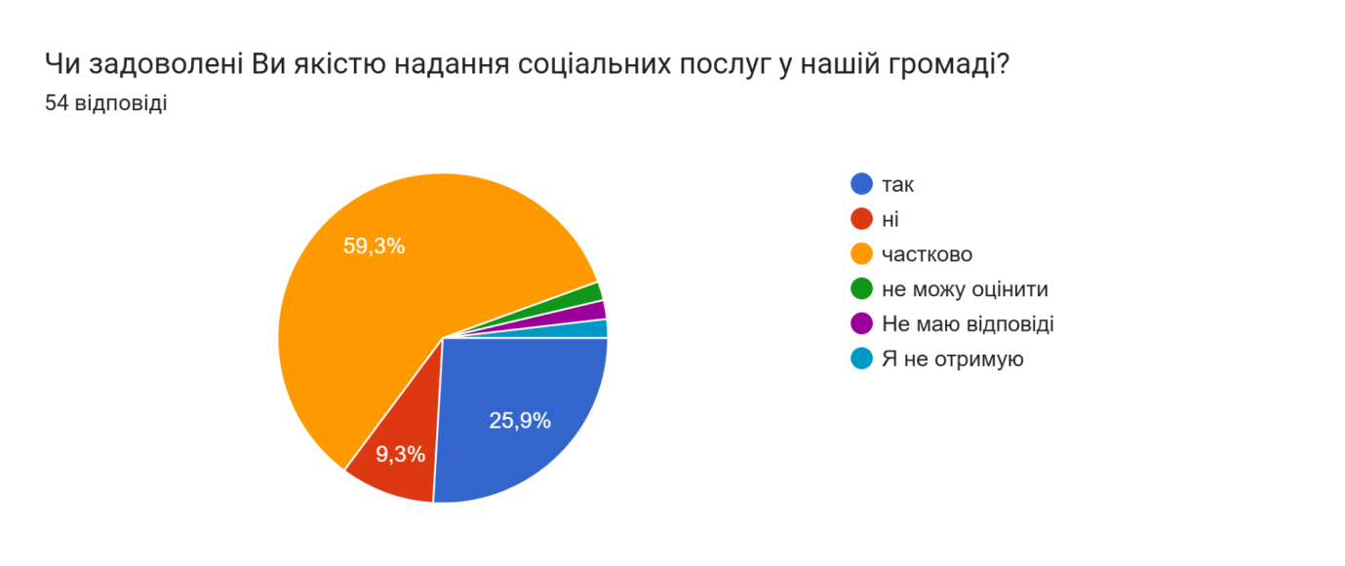
З метою визначення потреби громади у впровадженні нових соціальних послуг управлінням праці та соціального захисту населення міської ради протягом березня 2026 року проведено анкетування серед мешканців громади:

Slide 15

За результатами визначення потреб населення Синельниківської міської територіальної громади та наданими пропозиціями щодо покращення якості надання соціальних послуг визначені пріоритетні напрямки для громади:
-Впровадження послуги перевезення «соціальне таксі»;
-Впровадження соціальної послуги паліативного догляду;
-Впровадження соціальної послуги підтриманого проживання;
-Проведення навчальних заходів та підвищення професійної спроможності персоналу надавачів соціальних послуг;

Slide 16

Аналіз результатів опрацювання звітів надавачів соціальних послуг комунального та приватного секторів за 2025 рік показав, що у Синельниківській міській територіальній громаді налагоджена системна робота з надання соціальних послуг сім’ям та особам, які опинилися в СЖО.
Наявні ресурси дають можливість задовільнити попит громадян у соціальних послугах. Мережа надавачів соціальних послуг у синельниківській міській територіальній громаді має достатні можливості надавати кожній конкретній особі/сім’ї своєчасну і доступну допомогу, яка спрямована на подолання складних життєвих обставин та їх негативного впливу.
Висновки та рекомендації за результатами визначення потреб населення у соціальних послугах у 2025 році

Slide 17

В громаді створена система надання соціальних послуг,проводиться робота щодо розвитку кадрового потенціалу, проводиться інформування населення, надання соціальних послуг забезпечується з використанням кейс-менеджменту (за технічної можливості щорічно зростає кількість соціальних послуг).
Разом з тим є необхідність у вдосконаленні системи надання соціальних послуг, а саме:
-експертної оцінки ефективності діючої системи;
-плануванні послуг та визначення видатків на їх фінансування;
-моніторингу та оцінці якості соціальних послуг;
-введення посад соціальних менеджерів та їх навчання.

Slide 18

Дякую за увагу!

